Slide 1
Rita Levi Montalcini. Una Beatrice di oggi Classe VG

Slide 2
Chi era Beatrice?
È l’amore giovanile e fonte di ispirazione di Dante.
Storicamente è realmente esistita e viene identificata come Bice Portinari.
La famiglia dei Portinari proveniva dalla città di Fiesole, ma viveva nel centro storico di Firenze, vicino alla casa di Dante.
Fu così che, nel 1274, Beatrice e Dante si incontrarono per la prima volta.
Successivamente vi furono altri due incontri brevi tra Beatrice e Dante, il primo nella chiesa di Santa Margherita dei Cerchi e il secondo a una festa nuziale.
Di Beatrice vengono descritti solamente i vestiti, di nobilissimi colori, sottolineando la sua mancanza di fisicità.
Non viene descritto il suo corpo o il colore dei suoi capelli, ma Dante parlerà dei suoi occhi verdi e della sua carnagione perlacea.

Slide 3
La figura di Beatrice nel Paradiso
Beatrice guida Dante dall’Eden attraverso l’intero Paradiso.
Canto XXXI della terza cantica:
Dante si trova nell’Empireo e osserva la Rosa dei Beati
Una schiera di angeli vola e risale verso la luce divina, che Dante paragona ad uno sciame di api che si infila nei fiori e che poi si innalza nell’aria per ritornare all’alveare a produrre il miele
Si gira verso Beatrice per porle ulteriori domande suscitate da ciò che ha appena visto, ma si rende conto di avere di fianco San Bernardo, la sua terza guida spirituale

Slide 4
Dante alza lo sguardo e vede Beatrice seduta nel suo trono con attorno un’aureola splendente che riflette i raggi divini
Egli saluta la donna con parole piene di passione e ringraziamento, in quanto è lei la donna dalla quale egli trae la forza per andare avanti, e le dona l’ultimo omaggio
Dante prega Beatrice di custodire il dono regalato, ossia “il frutto della sua grande generosità”, in modo che la sua anima, nel giorno della sua morte, si possa separare dal suo corpo nello stato di grazia e beatitudine
Beatrice guarda Dante e gli rivolge un sorriso volgendo di nuovo gli occhi verso Dio

Slide 5
Beatrice come…
Allegoria della fede, che permette la comprensione di Dio;
Anello che collega il Cielo e la Terra, siccome fu proprio lei a scendere dal suo trono della Rosa dei Beati nell’inferno per soccorrere Dante;
Guida sicura, dal momento in cui Dante arriva nel Paradiso;
Creatura di poesia, in quanto fonte di ispirazione per Dante.

Slide 6
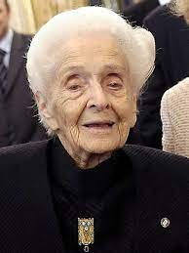
Una Beatrice di oggi

Slide 7
Rita Levi Montalcini
Nata a Torino nel 1909
Nata in una famiglia ebrea italiana
Sopravvive all’Olocausto
È stata una neurologa, accademica e senatrice a vita, nominata dal Presidente della Repubblica Carlo Azeglio Ciampi il 1° Agosto del 2001
Vinse il Premo Nobel per la medicina nel 1986 per la scoperta dell’accrescimento della fibra nervosa, noto come NGF
È stata la prima donna a essere ammessa alla Pontificia Accademia delle Scienze
Mori all’età di 103 anni a Roma nel 2012, le sue spoglie furono sepolte nella tomba di famiglia nel cimitero monumentale di Torino
Il giorno della sua nascita è stato scelto per celebrare la Giornata Nazionale della Salute della Donna

Slide 8
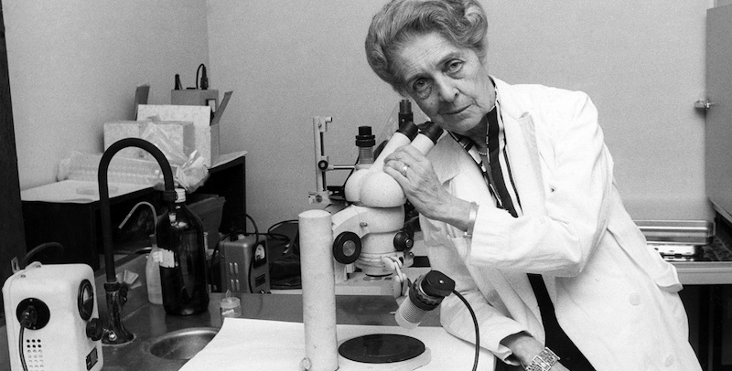
Cos’hanno in comune?
Rivisitando in chiave moderna la figura di Beatrice è possibile paragonarla a Rita Levi Montalcini.
Donna, femminista, ebrea, scienziata, elegante, intelligente, tenace si può descrivere in numerosi modi, ma il più corretto sarebbe ILLUMINANTE, proprio come Beatrice.
Tramite le sue parole e le sue azioni ha permesso a chi la conoscesse di migliorarsi, in campo medico e civile.
Medico perché fece importanti scoperte, come il nerve growth factor (Ngf), sostanza essenziale per la sopravvivenza delle cellule nervose, portando a una nuova comprensione dello sviluppo e della differenziazione del sistema nervoso con la possibilità di rigenerare le fibre nervose, per cui vinse anche il Nobel nel 1986.
Civile perché si è impegnata attivamente su diversi fronti: femminismo, affermando i propri diritti in parità rispetto a quelli degli uomini; storico, perché testimone delle persecuzioni contro gli ebrei durante la seconda guerra mondiale in Italia; e politica, venendo nominata nel 2001 senatrice a vita.
Nonostante la sua morte ha lasciato un’impronta indelebile nella storia, che nessun italiano dimenticherà mai e verrà studiata sui libri di scuola, proprio come Beatrice.

